Slide 1
実行団体の精算業務について（月次での提出物）
2021年2月26日（金）

Slide 2
実行団体の精算の位置づけ
実行団体の経理処理及び精算は、「休眠預金等交付金に係る資金の活用に関する基本方針」、資金分配団体及び実行団体間で締結する資金提供契約書及び精算の手引きに基づいて行うものとされています。
【資金提供契約書】
第２章 助成金
第６条（助成金） ※一部抜粋
2. 甲（資金分配団体）及び乙（実行団体）は、資金計画書に基づいて甲から乙に交付された助成金（以下「本助成金」という。）の乙による支出について、各事業年度が終了するごと及び本事業完了日到来後速やかに、JANPIA が別途策定し、JANPIA の Web サイト上で公表される「積算の手引き・精算の手引き」（「積算の手引き・精算の手引き」）に定める手続に従って、助成の対象となる額の確定及び本助成金から確定助成額を控除した残額の処理（「精算手続」）を行うものとする。

Slide 3
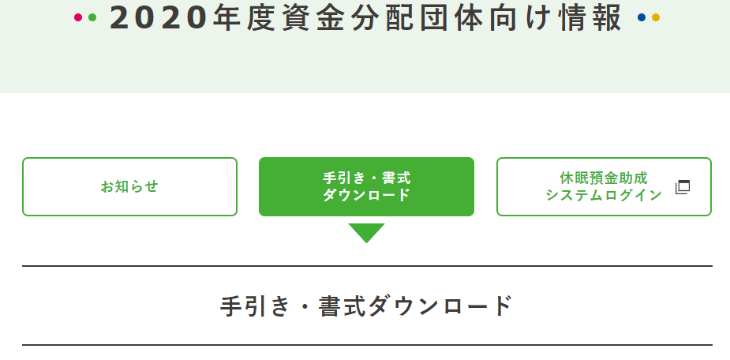
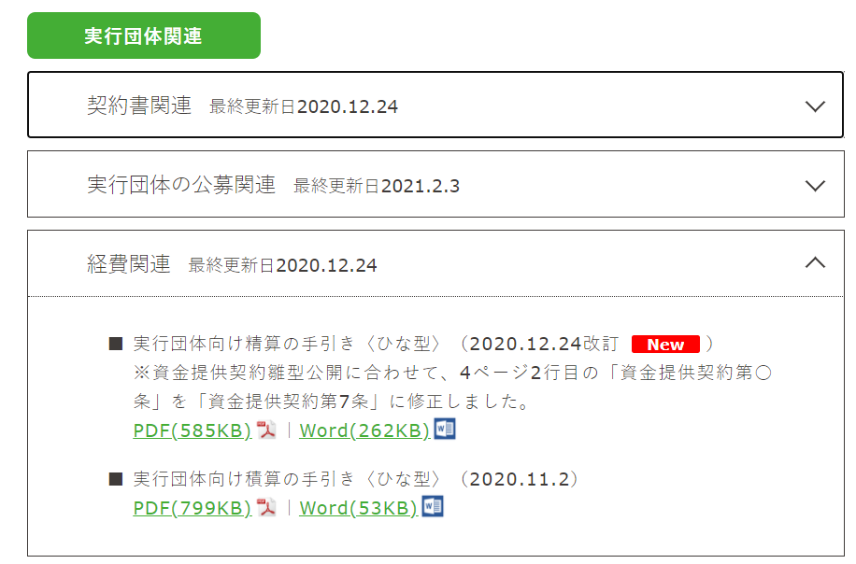
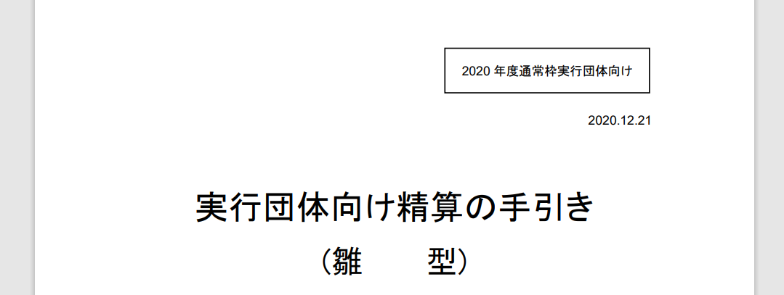
実行団体の精算の位置づけ

Slide 4
経費精算報告書の構成
経費精算報告書は、以下の書類で構成されます。（手引き7ページ参照）
経費精算報告書表紙
精算様式１：総括表
精算様式２：支出明細書（ＡＢの２葉）
精算様式３：経費集計表（ＡＢＣの３葉）
精算様式４：支払証拠書類貼付台紙
精算様式５：収支管理簿（こちらは月次報告となります。）
精算様式６：現金出納帳（雛型です。同内容であれば既存のものをご利用いただいても構いません。経費精算報告書提出時および現金出金のあった月に提出してください。）
精算添付書類１：指定口座の通帳の写し（取引全て）
精算添付書類２：区分経理に関する会計書類（原則●迄に提出）
精算添付書類３：人件費に対する賃金台帳等の写し
※月次で資金分配団体に提出を要するするもの

Slide 5
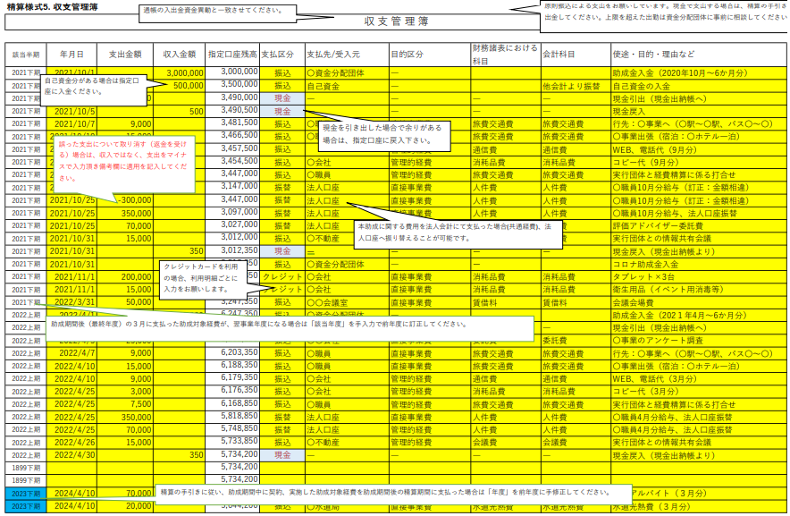
様式５．収支管理簿の記載例

Slide 6
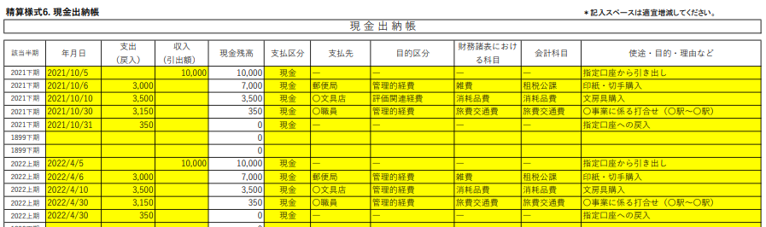
精算様式６：現金出納帳の記載例

Slide 7
2020年度通常枠実行団体向け精算の手引き

